Slide 1


AZƏRBAYCAN RESPUBLİKASI ELM VƏ TƏHSİL NAZİRLİYİ
Fakultə: İnformasiya və telekommunikasiya texnologiyaları
Kafedra: Kompüter texnologiyaları
Fənn adı: İnformasiya texnologiyalarının əsasları
LABORATORİYA İŞİ №1

Slide 2
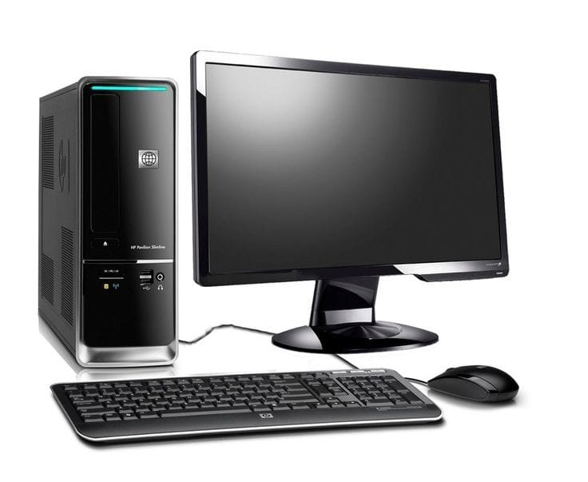
FƏrdİ kompüter
Fərdi kompüter, ingiliscə qısaltması ilə PC — ölçüsü, imkanları və qiyməti onu fərdi istifadə üçün mümkün edən çoxməqsədli mikrokompüter.[1] Fərdi kompüter bir şəxsin istifadəsi üçün nəzərdə tutulmuş kompüterə deyilir.[2] Fərdi kompüterlərin kompüter mütəxəssisi və ya texniki mütəxəssis tərəfindən deyil, birbaşa son istifadəçi tərəfindən idarə edilməsi nəzərdə tutulur. Böyük, bahalı minikompüterlərdən və meynfreymlərdən fərqli olaraq, eyni vaxtda bir çox insan üçün zamanın bölünməsi fərdi kompüterlərdə istifadə edilmir. İlk növbədə 1970-ci illərin sonu və 1980-ci illərdə "ev kompüteri" termini də istifadə edilmişdir. Fərdi kompüterlərin meydana gəlməsi və eyni zamanda Rəqəmsal İnqilab bütün ölkələrdə insanların həyatına əhəmiyyətli dərəcədə təsir etdi.

Slide 3
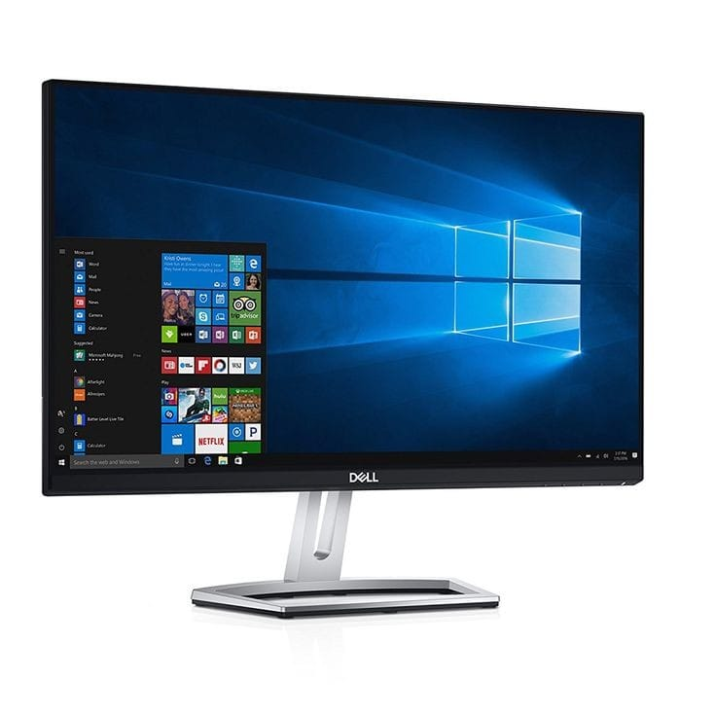
Monitor
Monitorlar informasiyanı ekranda əks etdirərək komputerle istifadəçi arasında əlaqəni təmin edən bir çıxış qurğusudur. Komputerdə proses belə gedir: informasiya ekran kartına göndərilir daha sonra ekran kartındakı yaddaş qurğrlarında olan informasiya analoq çevirivilər vasitəsilə hər piksel üçün ayrı ayrı amplitut məlumatına çevirilər.Bu amplitut məlumatları rəng dərinliklərinə görə dəyişir.Məsələn SVGA bir ekran kartına hər piksel üçün təxminən 16,8 milyon rəng yazılar. Monitorları 1 birindən fərqləndirən ən böyük cəhətlerden biri de kontrast seviyyesidir.Kontrast seviyyesi bir monitorun en parlaq beyazla en tund qara arasindaki ferqidir.Bu ferq ne qeder yuksek olarsa o qeder yaxsidir,daha tund qara reng ve daha parlaq ag reng gosterer. Amerikanların ölçü növü olan inç (düyüm) ilə ifadə edilir.bir monitorun ölçüsü sol alt künclə sağ üst küncün arasındakı məsafə ilə ölçülür. 1 inç=2,54 sm

Slide 4
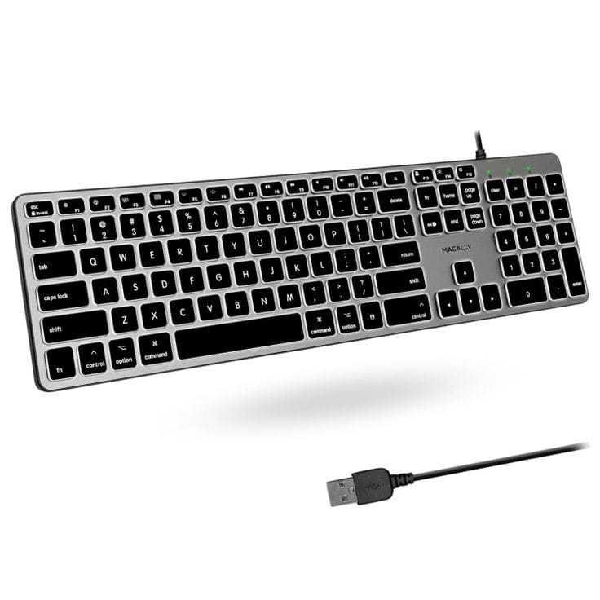
kLAVİATURA
Klaviatura (ingiliscə: Keyboard) — informasiyanın kompüterə daxil edilməsi və kompüterin işinin idarə edilməsi üçün nəzərdə tutulmuş qurğu. Kompüter sisteminin əsas qurğularından biri. Klaviatura, yazı makinasında olduğu kimi, yalnız giriş qurğusudur, çünki informasiya axını ondan bir istiqamətə – klaviaturadan kompüterə doğru hərəkət edir. Mikrokompüterlərdən qabaq yaranmış minikompüterlər və meynfreymlərdən başlanaraq klaviatura və displeyin kombinasiyasına kompüterin konsolu (CONSOLE) deyilib. CON adı (işarəsi) MS-DOS əməliyyat sisteminin sintaksisində mövcuddur, məsələn, bu qurğulardan hər hansı birinə və ya hər ikisinə müraciət etmək üçün istifadə edilir. Kompüter klaviaturalarının hamısında çap simvollarının standart yığını olur və onlar şərti olaraq QWERTY (klavişlərin yuxarı sətrində soldakı hərflərə görə) adlandırılan ardıcıllıqla yerləşir (yazı makinalarının əksəriyyətində olduğu kimi). Klaviaturaların əksəriyyətində kalkulyatora bənzər yardımçı rəqəm klaviaturası da olur. Klaviaturaların hamısında bir sıra xüsusi klavişlər CTRL, ALT və SHIFT, Apple Macintosh klaviaturalarında isə Command, Option klavişləri olur; bu xüsusi klavişlərdən başqa klavişlərin mənasını dəyişmək üçün istifadə edilir. 1995-ci ildə, Windows əməliyyat sisteminin yaradılması ilə əlaqədar olaraq 101 düyməli qurğu 104/105 düyməli qurğu ilə əvəz olunmuşdur.

Slide 5
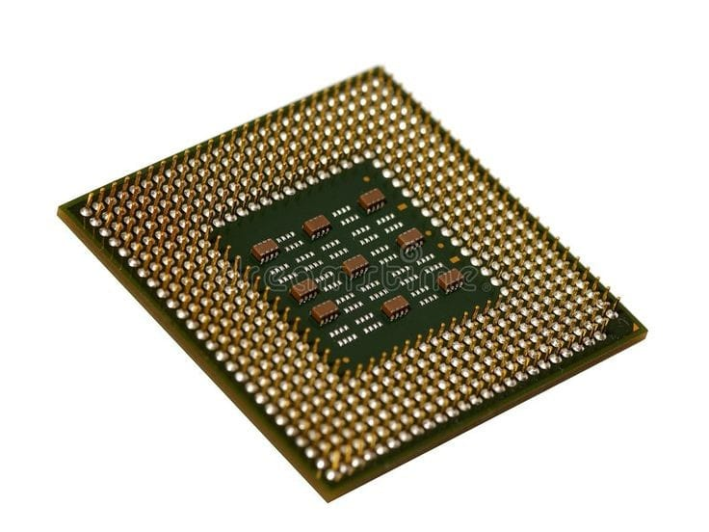
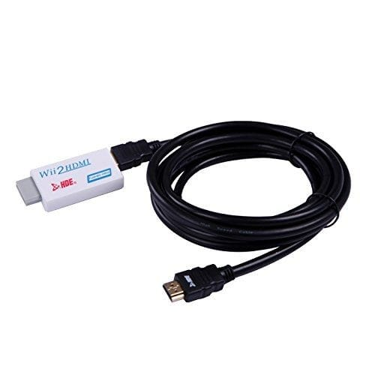
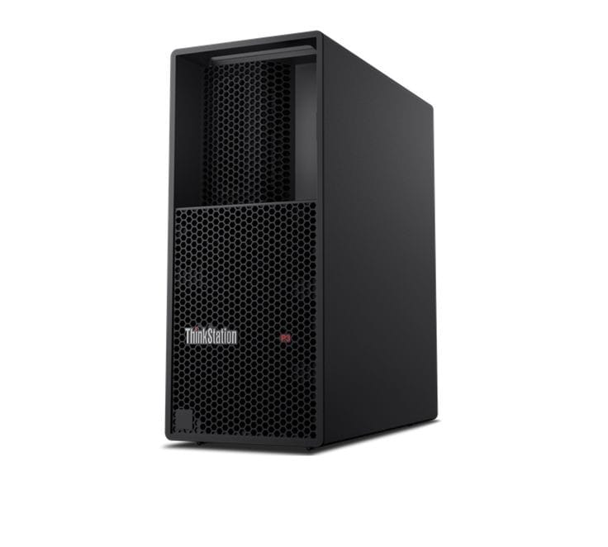
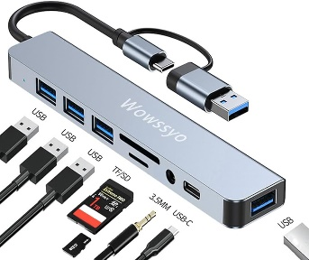
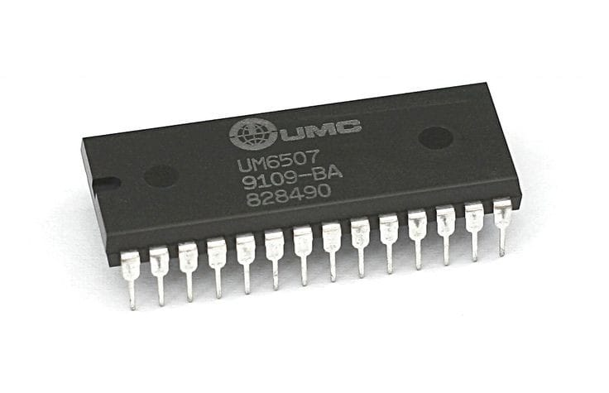
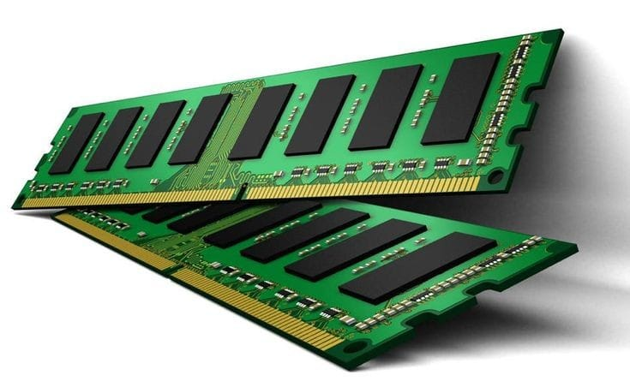
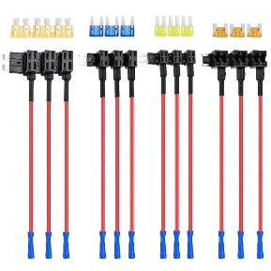
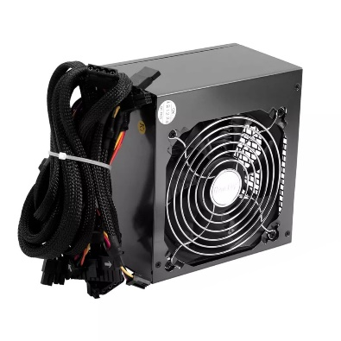
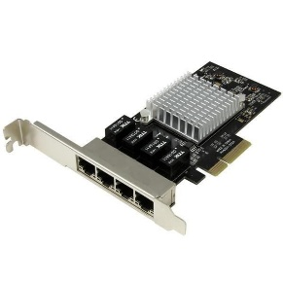
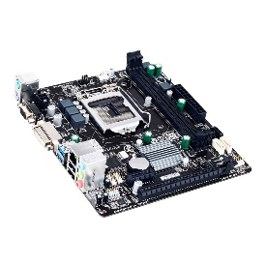
SİSTEM BLOKU
VİDEO ADAPTER
CPU
PORT
ROM
SLOT
RAM
ÇİPSET
QİDA BLOKU
ANA PLATA

Slide 6
CPU
Prosessor — kompüter üzərində edilən bütün arfimetik və məntiqi əməliyyatlar bu qurğu tərəfindən reallaşdırılır və nəzarət edilir. Prosessorlar ana kartın ortasında olan və xüsusi olaraq hazırlanan CPU yuvası və ya prosessorsocketi deyə adlandırılan hissəyə birləşdirilir. Mikroprosessor bir neçə santimetr ölçüdə mikrosxem olub, kompüterə daxil olan informasiyanın təhlilini, hesablanmasını, emalını və ötürülməsini təmin edir. Kompüter üzərində edilən bütün əməliyyatlar, bu vahid tərəfindən reallaşdırılır və nəzarət edilir. Mikroprosessor bəzən mərkəzi prosessor (CPU – Central Prosessor Unit – Mərkəzi Prosessor Modulu) da adlanır. CPU kompüterin beynidir və vəzifəsi tapşırıqları tezliklə yerinə yetirməkdir. CPU işləyərkən qızdığı üçün onun üzərinə ventilyator yerləşdirilər. Prosessorun (CPU) sürəti, yəni takt tezliyi hz (hers) ilə ölçülür. Fərdi kompüterdə bütün informasiyanı emal edən mərkəzi prosessor giriş informasiyasını çıxış informasiyasına çevirərək proqram vasitələrinin idarəsi altında işləyir. Kompüterlərin ayrı-ayrı modellərində iki qabaqcıl dünya istehsalçılarının Intel və AMD şirkətlərinin müxtəlif prosessorları istifadə olunur.

Slide 7
RAM
RAM kompüter, smartfon və ya planşetlərin vacib hissəsidir. Hər hansı bir elektron cihazı satın aldığımız zaman RAM da ən çox diqqət etdiyimiz məqamlardandır. Bu hissədəki problem və ya çatışmazlıq əməliyyatlara mənfi təsir göstərir deyə istifadə etmək istədiyimiz fayl ya heç açılmayacaq, və ya çox ləng işləyəcək. Bəs elektron qurğular üçün bir növ beyin rolunu oynayan RAM nədir, necə işləyir? Beləliklə, RAM haqqında bütün məlumatları sizə təqdim edirik. RAM (Random Acces Memory) məlumat saxlama və ya yaddaş bölməsinin bir növüdür. Saxlanılan məlumatlara tez bir zamanda daxil olmağa imkan verir. Hard disk və ya USB yaddaş kartlarından fərqli olaraq RAM lazım olan məlumatları daimi deyil, müvəqqəti olaraq saxlayır. RAM yaddaşında kiçik qutular var. Bu qutuların hər biri sıra ilə sütun şəklində yerləşir. Dəstə şəklində olan RAM qutularındakı hər bir qutucuğa hücrə deyilir. RAM yaddaşı zəruri məlumatları məhz bu qutucuqlarda saxlayır və istənilən vaxt tez bir zamanda ötürür. Prosessor da tələb olunan əməliyyat üçün RAMla əlaqə qurur. Bütün əməliyyatlar haqqında məlumatlar da RAM-da saxlanılır. RAM-ın yüksək tutumu, kompüterin və ya fərqli cihazların eyni anda birdən çox əməliyyat üçün məlumat saxlamaq iqtidarında olması deməkdir.

Slide 8
ROM
Daimi yaddaş (ROM) - enerjidən asılı olmayan yaddaş. Daxili və ya əsas yaddaşın bir hissəsidir. Daimi yaddaşın tutumu əməli yaddaşa nisbətən az olur və istifadəçilər oraya informasiya yaza bilmir. İnformasiya oraya kompüterin hazırlanması zamanı yazılır və adi hallarda dəyişdirilə bilməz. Orada tez-tez istifadə olunan proqramlar və verilənlər saxlanılır (məsələn, əməliyyat sisteminin bəzi proqramları, kompüterin düzgün işləməsini yoxlayan proqramlar və s.). Daimi yaddaş enerjidən asılı olmur, yəni kompüter şəbəkədən çıxarıldıqda oradakı informasiya saxlanılır. ROM – daimi yaddaşda yerləşir. ROM çipləri xüsusi əmrlər saxlayır, bu əmrlər birlikdə yerinə yetirilir. ROM-un daxilində olan əmrlər bunlardır: POST (ingiliscə: Power On Self Test) – kompüter qoşulduqda qurğuların elektrik enerjisinə qoşulmasını yoxlayır; CMOS (ingiliscə: Complementary metal-oxide semiconductor) – Fərdi kompüterlərə xidmət göstərən proqramların işləməsi üçün cari tarix, saat, kompüterin konfiqurasiyası haqqında müəyyən informasiya lazım olur. Bütün bu verilənlər CMOS-da saxlanılır. BIOS (ingiliscə: "Basic Input/Output System") – avadanlıqlarla müxtəlif əməliyyatlar aparmaq üçün tətbiq olunur; BOOT (yüklənmə) – əməliyyat sistemi ilə bağlı olan əmrlər.

Slide 9

QİDA BLOKU
Qida bloku- (ing. power supply unit) kompüterin korpusunun içərisində sistem lövhəsi ilə yanaşı yerləşən xüsusi funksiyaya malik qurğu. Qida blokunun bir sıra vəzifələri var: Ötürülən gərginliyi qəbul edərək, dəyişən cərəyanı sabit cərəyana çevirir; Gərginliyi sistem lövhəsinə və onun elementlərinə paylayır; Xarici yaddaş qurğularına gərginlik ilə təmin edir; Sərinkeş vasitəsilə sistem blokunun içərisinidəki temperatoru nizamlayır; Qida blokunun əsas texniki xarakteristikası onun gücüdür. Gücün (görülən işin bu işin görülməsinə sərf olunan zaman müddəti) vahidi vattdır. Sistem blokunun daxilinə nə qədər çox qurğular quraşdırılarsa, (yaddaş qurğuları, yaddaş mikrosxemləri, genişləndirmə lövhələri və b.) qida bloku da daha güclü olmalıdır. Adi kompüterlər 150–200 vatt , daha güclü sistemlər isə 300 və hətta 350 vatt güc işlədir. Kompüter çalışarkən əsasən çıxan səs mənbəyi məhz qida blokunun səsidir, daha doğrusu sistem blokunun daxilində temperaturu tənzimləmək üçün qida blokunda quraşdırılmış sərinkeşdir.

Slide 10
VİDEO ADAPTER
Video adapter, ya da görüntü adapteri, bir cihazın video siqnalını bir ekrana göndərmək üçün istifadə olunan bir komponentdir. Bu adapter, müxtəlif formatlarda olan video siqnalları bir-birinə çevirmək və ya uyğunlaşdırmaq üçün işləyir. Video adapterlərin müxtəlif növləri mövcuddur, məsələn:
HDMI Adapterlər: Yüksək Təyinatlı Multimedia İnterfeysi (HDMI) adapterləri, videonu və səs siqnalını bir kabel vasitəsilə ötürmək üçün istifadə olunur. HDMI, geniş yayılmış bir standartdır və bir çox cihazda, məsələn, televizorlarda və monitorlarda mövcuddur.
VGA Adapterlər: Video Graphics Array (VGA) adapterləri, köhnə tip monitorlar üçün istifadə olunur. VGA analoq siqnal ötürür və yüksək keyfiyyətli görüntü təqdim etmir.
DVI Adapterlər: Digital Visual Interface (DVI) adapterləri, daha yüksək görüntü keyfiyyəti təmin edir və həm analoq, həm də digital siqnalı dəstəkləyir.
DisplayPort Adapterlər: DisplayPort, müasir monitorlar üçün yüksək keyfiyyətli görüntü ötürmək üçün istifadə olunur. Bu adapter, eyni zamanda audio siqnalını da ötürə bilir.

Slide 11

PORTLAR VƏ BAĞLAYICILAR
Portlar və bağlayıcılar, cihazlar arasında məlumat və enerji ötürmək üçün istifadə olunan fiziki bağlantılardır. Hər biri müxtəlif məqsədlərə xidmət edir və fərqli formatlarda olur. Budur, bəzi əsas portlar və bağlayıcılar:
Portlar
USB (Universal Serial Bus):
USB-A: Ən geniş yayılmış formadır; müxtəlif cihazlara qoşulur.
USB-C: İki tərəfli, daha sürətli data ötürmə və enerji təmin etmə imkanı var.
HDMI (High-Definition Multimedia Interface):
Yüksək keyfiyyətli video və audio ötürmək üçün istifadə olunur. Televizorlar, monitorlar və layihələrdə geniş yayılmışdır.
VGA (Video Graphics Array):
Köhnə monitorlar üçün analoq görüntü ötürmək üçün istifadə olunur. Qabaqcıl görüntü keyfiyyəti təqdim etmir.
DVI (Digital Visual Interface):
Yüksək keyfiyyətli görüntü üçün analoq və digital siqnalı dəstəkləyir. Adətən komputer monitorlarında rast gəlinir.

Slide 12

SLOT
Slot, elektron cihazlarda və kompüter sistemlərində əlavə komponentlərin qoşulması üçün nəzərdə tutulmuş bir yer və ya bağlantıdır. Bu, fərqli növ kartların, modulların və digər cihazların asanlıqla əlavə edilməsi və dəyişdirilməsi üçün istifadə olunur. Bəzi əsas slot növləri bunlardır:
1. PCI (Peripheral Component Interconnect) Slotları:
Bu slotlar, müxtəlif genişlənmə kartlarını (məsələn, qrafik kartları, səs kartları) qoşmaq üçün istifadə olunur. PCI Express (PCIe) daha yeni bir versiyadır və daha yüksək sürət və performans təklif edir.
2. AGP (Accelerated Graphics Port):
Bu, xüsusi qrafik kartları üçün istifadə olunan bir slotdur. AGP, daha əvvəlki PCI slotlarından daha yüksək bant genişliyi təmin edir, lakin artıq müasir sistemlərdə yerini PCIe-yə vermişdir.
3. RAM Slotları (DIMM):
Bu slotlar, kompüterin yaddaş modullarını (RAM) yerləşdirmək üçün istifadə olunur. Fərqli RAM növləri (məsələn, DDR4, DDR5) müxtəlif slot dizaynlarına malikdir.
4. M.2 və PCIe NVMe Slotları:
SSD (Solid State Drive) və digər sürətli cihazların qoşulması üçün istifadə olunur. M.2 slotları, kompakt dizaynları və yüksək sürətləri ilə seçilir.

Slide 13

ÇİPSET
Çipset, bir elektron cihazın və ya kompüterin əsas funksiyalarını idarə edən inteqrasiya olunmuş dövrədir. Bu, prosessor, yaddaş, giriş/çıxış cihazları və digər komponentlər arasında məlumat mübadiləsini təmin edir. Çipset, bir çox fərqli komponentin bir araya gəlməsini asanlaşdıraraq sistemin performansını və funksionallığını optimallaşdırır.
Çipsetin əsas funksiyaları:
Məlumat İdarəsi: Prosesordan məlumatın yaddaşa və digər cihazlara ötürülməsini təmin edir.
Genişlənmə İmkanları: PCI, PCIe və digər slotları dəstəkləyərək genişlənmə kartlarının qoşulmasına imkan tanıyır.
Enerji İdarəsi: Cihazın enerji istifadəsini tənzimləyir.
Yaddaş Dəstəyi: Hangi tip yaddaşların (məsələn, DDR4, DDR5) dəstəklənəcəyini müəyyən edir.
Çipset, həmçinin sistemin performansını və sabitliyini birbaşa təsir edən bir komponentdir, bu səbəbdən düzgün seçim etmək vacibdir.

Slide 14

ANA PLATA
Ana plata (ya da əsas plaka), bir kompüterin bütün əsas komponentlərini bir araya gətirən dövrədir. Bu plaka, prosessor, yaddaş, çipset, genişlənmə kartları, sabit disk və digər periferik cihazlar arasında əlaqəni təmin edir. Ana platanın əsas funksiyaları arasında bunlar var:
Bağlantılar: Bütün komponentlərin bir-biri ilə əlaqə qurmasına imkan tanıyır.
Enerji Dağılımı: Cihazlara enerji ötürməsini təmin edir.
Genişlənmə İmkanları: PCIe, SATA və digər slotlar vasitəsilə əlavə cihazların qoşulmasına imkan yaradır.
Məlumat İdarəsi: Məlumatların prosessor, yaddaş və digər komponentlər arasında mübadiləsini tənzimləyir.
Ana platanın spesifikasiyaları, sistemin performansını və genişlənmə imkanlarını birbaşa təsir edir, buna görə doğru model seçmək vacibdir.

Slide 15
DİQQƏTİNİZ ÜÇÜN TƏŞƏKKÜR EDİRƏM!

